Slide 1
«Актуальность русской классической музыки в современном мире»
« Музыка - единственный всемирный язык, его не надо переводить, на нем душа говорит с душою.»(Бертольд Ауэрбах)

Slide 2
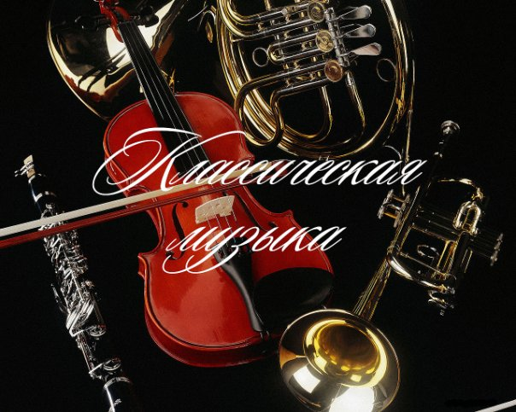
П.И.Чайковский. Не для кого не секрет, что основой всей мировой музыки является классическая, гармония, исполнительское мастерство, композиция, режиссура и постановка – всё это идёт из классической школы

Slide 3
Слово «классика» происходит от латинского classicus, что значит образцовый. Если мы обратимся к компетентным источникам, например, в Музыкальную энциклопедию, то найдем там несколько определений классической музыки.
Помимо общеизвестного и несколько примитивного определения «серьезная музыка» мы узнаем, что это:
- образцовые музыкальные произведения выдающихся композиторов прошлых лет, выдержавшие испытание временем;
- музыкальные произведения, написанные в определенный исторический период в искусстве (от Барокко до Модернизма);
- музыкальные произведения, написанные по определенным правилам и канонам с соблюдением необходимых пропорций и предназначенные для исполнения симфоническим оркестром, ансамблем или солистами.

Slide 4
«Чем дальше в глубь веков уходит от нас Глинка и его время, тем отчётливей вырисовывается в исторической перспективе величественный облик отца и родоначальника русской музыкальной классики, чей светлый гений озарил весь путь развития нашей музыки. Имя Глинки начинает замечательный список великих русских композиторов, создателей русской школы, прославившей в веках музыкальное искусство нашей Родины, выдвинувшей его на одно из первых мест в истории мировой музыкальной культуры»
(Д. Шостакович).

Slide 6
В чем актуальность «ИЗУЧЕНИЕ ПРОИЗВЕДЕНИЙ М.И. ГЛИНКИ В ФОРТЕПИАННОМ КЛАССЕ ДМШ»:
- в необходимости и важности художественно- эстетического развития обучающихся, приобщении их к творчеству основоположника русской классической музыки;
-в развитии музыкально-творческих способностей учащихся:
- умение слышать и исполнять «трёхголосную фортепианную фактуру»;
- развитие полифонического слуха и умение исполнять 2-голосную и 3-голосную имитационную полифонию на примере 2-голосных и 3-голосных фуг композитора;
- чувство музыкальной формы (2-частной, 3-частной, вариационной) ;
- умение различать характерные особенности в исполнении таких жанров фортепианной миниатюры как ноктюрн и баркарола;
- умение различать и сравнивать стилистические особенности в
жанре танцевальной музыки ;
- умение интонировать широкую фразировку, свойственную русской фортепианной музыке;
- приёмы исполнения певучего легато, мягкого и чуткого исполнительского туше;
-владение различными видами аккомпанемента в левой руке;
- умение слышать звуковой баланс;
- владение техникой исполнения «певучих» пассажей;
- навыки игры в ансамбле;
- навыки аккомпанемента;

Slide 7
Включая в репертуар произведения М.И.Глинки, говорит о хорошем художественно-музыкальном вкусе педагога, желание изучать и знать русскую классическую музыку. Развивать музыкальные и технические способности учащихся, тем самым готовить их к исполнению произведений П. Чайковского, С. Рахманинова, Ф. Шопена.
.
Светлый характер, выразительность и певучесть мелодий, красота гармоний - вот ценнейшие качества музыки Глинки.

Slide 8
Коротко о Глинке
1804: родился М.И. Глинка
1804- детские годы Глинка провел
1817: в Смоленской губернии
1817- учеба в Благородном пансионе
1822: в Санкт-Петербурге. Глинка
знакомится с передовыми
людьми своего времени
1822- начало музыкальной
1830: деятельности. Становится
известен как пианист
1830- поездка в Италию и Германию,
1834: с целью совершенствования
композиторской техники
1834- работа над оперой
«Жизнь за
1836: царя»
1836: премьера оперы «Жизнь за царя»
1837: Глинка получает должность
капельмейстера в Придворной
певческой капелле
1842: премьера оперы «Руслан
и Людмила»
1844: отправляется в путешествие по Испании и Франции
1845: выдающийся французский композитор дирижер Гектор Берлиоз исполняет в концерте произведения Глинки
1845: сочиняет «Арагонскую хоту»
1848: сочиняет первую редакцию увертюры «Воспоминание о летней ночи в Мадриде»
1856: отправляется в Германию для изучения полифонического письма
1857: умирает в Берлине

Slide 9
(19840-1893)

Slide 10
От виртуоза-пианиста Чайковский требовал высокого уровня техники, умения сочетать отшлифованность всех деталей с ясностью и логикой общего плана исполнения. При все этом он иногда отмечал такой дефект, как недостаток, того внутреннего огонька, который составляет главнейшую силу виртуоза. Важно подчеркнуть, что эту «силу виртуоза» Чайковский понимал не как стихийное, необузданное начало, а как умение подчинить своей воле темперамент и чувства. Второе требование, предъявляемое Чайковским к исполнителям,—то, что он называет «драгоценным качеством», присущим С. И. Танееву,—способность до тонкости проникнуть в мельчайшие подробности авторских намерений и передать их именно так, в том духе и при тех условиях, какие мечтались автору». Пианистам, работающим над произведениями Чайковского, полезно призадуматься над высказываниями композитора об игре на фортепиано, так как, создавая те или иные фортепианные сочинения, он представлял себе, очевидно, их звучание в свете тех исполнительских принципов, которые отвечали его музыкальным вкусам.
Характерные черты, определяющие художественный облик фортепианных произведений Чайковского, сформировались под влиянием молодой русской школы, в них сказалась близость композитора к народной музыкальной речи, его любовь к крестьянской и городской песне и танцу, к поэзии природы и быта родной страны. В фортепианном творчестве Чайковского нашло отражение и широкое знакомство его с западноевропейской музыкой. Все это явилось той почвой, на которой возник и приобрел свои индивидуальные черты фортепианный стиль Чайковского, представляющий собой одно из наиболее значительных явлений русской музыкальной культуры XIX века.

Slide 11
Цитата композитора: "Я артист, который может и должен принести честь своей Родине. Я чувствую в себе большую художественную силу, я еще не сделал и десятой доли того, что могу сделать. И я хочу всеми силами души это сделать." "Жизнь имеет только тогда прелесть, когда состоит из чередования радостей и горя, из борьбы добра со злом, из света и тени, словом - из разнообразия в единстве." "Большой талант требует большого трудолюбия."
П.И.Чайковский- самый исполняемый русский композитор в
современном мире.
Музыка П.И. Чайковского отличается особой теплотой и задушевностью, она понятна миллионам людей разных стран, и остаётся популярной
по сей день.
В наши дни сбывается мечта Чайковского о том, чтобы увеличивалось число людей, любящих его музыку.
Д. Шостаковича: «Из века в век, из поколения в поколение переходит наша любовь к Чайковскому, к его прекрасной музыке, и в этом ее бессмертие»

Slide 13
Коротко о Чайковском
1840: родился в г. Воткинске
Вятской губернии
1850: поступает в Училище
правоведения
1859: приступает к службе в Министерстве юстиции
1862: становится студентом
Петербургской
консерватории
1865: с отличием заканчивает
консерваторию
1866: начинает преподавать
в Московской консерватории
1868: занимается музыкальной
критикой из-за острой
нехватки денег
1869: премьера оперы «Воевода»
1877: появление в жизни
композитора Н.Ф. фон Мекк
1877: женится на А.И. Милюковой
1878: тяжелейший духовный кризис
из-за неудачного брака;
уезжает из Москвы
1878— живет за границей, изредка
1884: приезжает в Россию.
1885: возвращается к музыкальной
и общественной деятельности
1887: премьера «Чародейки»
в Петербурге
1888: триумфальные гастроли
в Париже
1891: турне по Северной Америке
1892: покупает дом в Клину
1893: работает над Шестой
Симфонией
1893: после премьеры Шестой
симфонии в Петербурге
заболевает холерой
и умирает

Slide 15
…Лядов скромно отвёл себе область миниатюры- фортепианной и оркестровой работал над ней с большой любовью и тщательностью ремесленника и со вкусом первоклассного художника-ювелира и мастера стиля. В нём действительно жило прекрасное в национально-русском душевном облике. Б.Асафьев Педагог-миниатюрист стремится выработать у учащихся безупречную чистоту и логику в голосоведении, сформировать тонкий художественный вкус и музыкальную интуицию. Тщательная работа с музыкальным материалом,четкая рельефность деталей (интонационных ,динамических ,метроритмических , ладогармонических ,фактурных , тембровых ), умение лаконично, концентрированно, но при этом полно выразить глубину и содержательность мысли в рамках небольшого по масштабам произведения служат, согласно позиции Лядова- педагога , необходимыми условиями подлинного профессионального мастерства.
Обращение Лядова к области миниатюры, ее культ и плодотворная разработка являются своеобразным опережением времени, предугадыванием особой повышенной роли воздействия на слушателя музыкального образа в сжатой и лаконичной форме. В современных условиях, при постоянно нарастающем ритме и темпе жизни, многообразии информационных потоков, необходимых для адаптации к реалиям бытия, существенно возрастает роль малых форм воздействия, актуализируется принцип миниатюризма , как наиболее эффективного, действенного и продуктивного метода, способного плодотворно воспитывать, обучать, приобщать к художественно-культурным ценностям.

Slide 16
Лядову принадлежит приоритет в прочном утверждении на русской почве жанра прелюдии,воплощающей множество тонких психологических оттенков, душевных состояний, раскрывающей мир хрупких, мечтательно-элегических образов, и жанра мазурки ,насыщенной народно-песенными интонациями, полифоническими приемами, генетически связанными с традициями народного многоголосия.. В качестве первого отечественного композитора, уделявшего этим жанрам столь пристальное внимание, он является предшественником русских, глубоко национальных фортепианных мазурок и прелюдий в творчестве Скрябина и Рахманинова.
Как правило, лядовское фортепианное письмо характеризует­ся господством мелодического начала, преобладанием горизонтали над вертикалью. Применению аккордовых комплексов композитор
предпочитает мелодизацию всей музыкальной ткани. Полифонические элементы обогащают и гармоническую выразительность. Вся фактура обычно пронизана полифоничностью , в особенности так называемым скрытым многоголосием. На этом основан излюб­ленный Лядовым «двухголосный» тип фортепианной фактуры, на­сыщенной, однако, строго логичным «скрытым голосоведением»; наиболее часто он встречается в быстрых прелюдиях.
Музыка Лядова не утратила способности эстетического воздействия для современного восприятия, столь изменившегося за эти годы. А это– основной, решающий критерий оценки актуальности и жизнеспособности художественного наследия прошлого. Думается , что обаятельное искусство Лядова выдерживает этот критерий.

Slide 17
Коротко о Лядове:
1855:родился в г.Санкт-Петербурге
1867:поступает в Петербургскую консерваторию
1876:исключён из консерватории
1878:вторично поступает и в этом же году сдаёт
выпускной экзамен
1878:становится педагогом Петербургской консерватории
70-80г.г.:начал дирижерскую деятельность, знакомится с
Чайковским, Глазуновым
1874:выходят в свет первые произведения Лядова
1900:было написано и издано 50 опусов
1905:уволен из консерватории, обращается
преимущественно к симфонической музыке
В эти годы тяжело переживает потерю друзей и соратников:
Стасова, Беляева, Римского-Корсакова
1911:перенес тяжелую болезнь и умирает

Slide 18
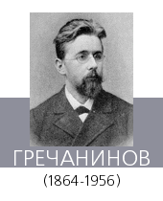
С годами я все более и более укреплялся в сознании истинного своего призвания и в призвании этом видел свой жизненный долг...
А. Гречанинов

Slide 19
Музыка для детей — важная часть художественного наследия композитора. Поражает не только обилие детской музыки, но и жанровое разнообразие — сонатины и этюды, отдельные миниатюры и циклы пьес, произведения вокальные и инструментальные, детские оперы. Пьесы композитора органично и естественно вошли в школьный пианистический репертуар. Хрестоматийными образцами фортепианных циклов для детей являются «Детский альбом» Op. 98., «Бусинки» Op. 123, "На зеленом лугу".
То используя народные мелодии, то сочиняя сам в народном духе, Гречанинов создал замечательные образцы детской музыки, следуя примеру Чайковского, Лядова, Аренского, Ребикова.
И заслужил от современников добрые слова в свой адрес: "Музыка сделана с отменной деликатностью, чистым вкусом и изяществом, что при меткой изобразительности, доступности мелодических линий, ясной задушевности придает ей немалую ценность."
«
Искусство русского зарубежья ... Навсегда горькая и больная тема... Как долго в своём отечестве шло признание к таким выдающимся русским композиторам, как Рахманинов, Стравинский, Гречанинов, Метнер.»

Slide 22
Классическая музыка вечна. Она прекрасна и гармонична, ее главной особенностью является сочетание глубины передаваемых переживаний с разнообразием музыкальных приемов.
Она сопровождает нас на протяжении столетий. Ее загадочная сила заключается в том, что, слушая ее сегодня, мы испытываем те же чувства, что и первые слушатели.
Секрет неисчерпаемых возможностей классической музыкальной школы заключается в её историчности. Классическая музыка и история человечества неразрывно связаны. А история, как известно, идёт по расширяющейся спирали, но никогда не повторяется. Исторический опыт никогда не будет отвергнут. Умные люди учатся на истории, а умных людей в этом мире хватает. И как никогда не потеряет своей актуальности мировая история, так её не потеряет и классическая музыка.
Классическая музыка является неотъемлемой частью нашей жизни .Именно классическая музыка является некой магической связью поколений. Каждый человек находит в классике что-то необходимое для себя: одухотворенность, успокоение, гармонию, отклик на свои чувства и ответы на сложные вопросы.
Классическая музыка, безусловно, была, есть и будет актуальна в современном мире.

Slide 23
Коротко о Гречанинове:
1956:родился в г.Москве
1881:поступает в Московскую консерваторию, где
занимается у В. Сафонова, А. Аренского, С. Танеева
1890:переходит в Петербургскую консерваторию,
где знакомится с Н.Римским-Корсаковым
1893:закончил консерваторию
1896:вернулся в Москву
1903:состоялся дебют оперы «Добрыня Никитич»
1925:композитор уехал за границу и на родину
больше не вернулся, и жил в Париже
1939:пересилился США
1956:почти оглохший и ослепший.в крайней бедности
и одиночестве он скончался на чужбине в возрасте 92 лет

Slide 24
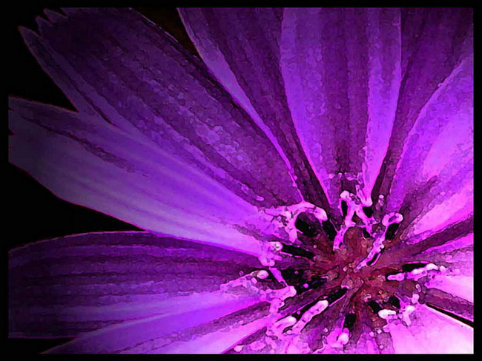
Спасибо за внимание

